Slide 1

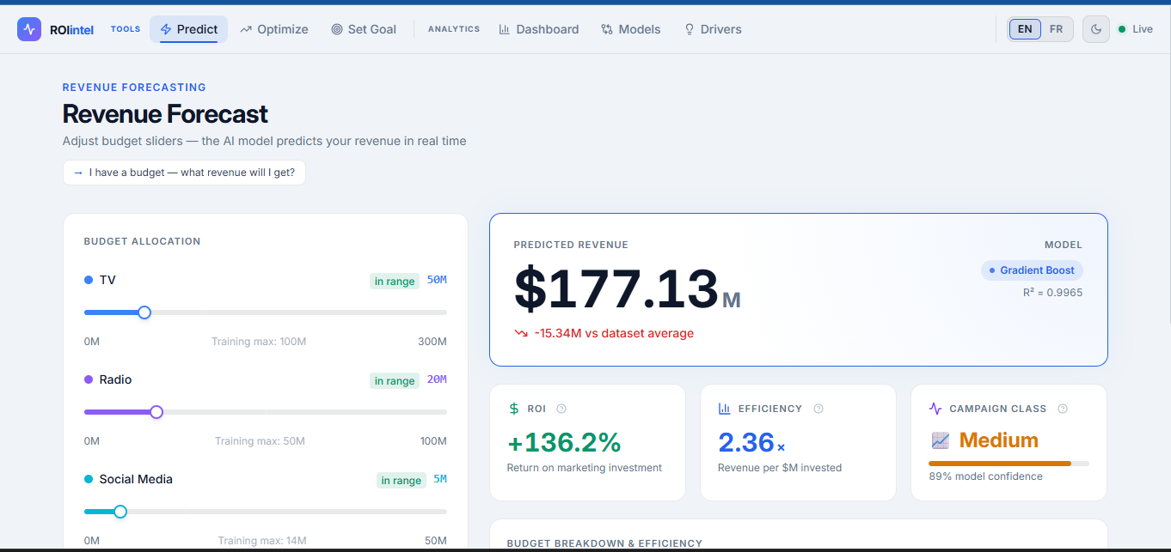
ROI INTELLIGENCE
M1 DATA SCIENCE & IA · 2025–2026
PROJET DE FIN DE MODULE
roiintel.app — /predict
ROI Intelligence.
Optimisation du retour sur investissement marketing — par le Machine Learning.
REVENUE FORECAST · LIVE
CHUEMBOU ADRIEN
·
QUANG DAT
SYSTÈME DE PRÉDICTION MULTI-MODÈLES & TABLEAU DE BORD DÉCISIONNEL
01 / 11

Slide 2
01 · PROBLÉMATIQUE
POURQUOI CE PROJET
LE CONSTAT
Allouer un budget pub à l'intuition , ou à la donnée ?
Les budgets publicitaires sont encore trop souvent décidés au feeling. L'enjeu : transformer une intuition budgétaire en décision data-driven, mesurable et reproductible.
–
APPROCHE TRADITIONNELLE
vs.
+
NOTRE APPROCHE ML
Allocation empirique basée sur l'expérience passée.
Modèles entraînés sur 4 572 campagnes documentées.
Aucune corrélation mesurée entre budget et revenu.
Prédiction du CA en temps réel selon le budget alloué.
Décisions prises a posteriori, après les campagnes.
4 canaux : TV · Radio · Social Media · Influenceur.
Même budget, résultats imprévisibles selon les canaux.
R² > 0.99 — corrélation quasi-parfaite.
Impossible de simuler l'impact avant d'engager.
Simulation live : le revenu s'affiche instantanément.
L'ENJEU : DÉCISION MESURABLE, REPRODUCTIBLE
02 / 11

Slide 3
02 · OBJECTIFS
DE LA DONNÉE BRUTE À LA DÉCISION
CADRE DU PROJET
Quatre ambitions concrètes.
Chacune produit un livrable mesurable — de l'algorithme au tableau de bord.
01
Prédire.
02
Comparer & sélectionner.
Construire 4 modèles ML qui prédisent le chiffre d'affaires à partir du mix budgétaire : TV, Radio, Social Media, Influenceur.
Évaluer chaque modèle par cross-validation 5 plis (R², MAE, RMSE), puis sélectionner automatiquement le plus performant.
03
Exposer via API REST.
04
Visualiser & décider.
Déployer les modèles entraînés via une API FastAPI scalable, interrogeable en temps réel par n'importe quel client.
Un dashboard interactif en 7 pages pour simuler, comparer et optimiser les allocations budgétaires.
4 LIVRABLES · MODÈLES → API → DASHBOARD
03 / 11

Slide 4
03 · ARCHITECTURE
CINQ COUCHES MODULAIRES
STACK TECHNIQUE
De la donnée brute à la décision business.
01
DONNÉES
data/marketing_labelled.csv · 4 572 lignes
TV · RADIO · SOCIAL · INFLUENCER · SALES
02
PREPROCESSING
Pipeline sklearn · StandardScaler + OneHotEncoder · imputation médiane
SRC/PREPROCESSING.PY
03
ENTRAÎNEMENT ML
RandomizedSearchCV · 15 iter · 5-fold CV · 4 algorithmes → .pkl (joblib)
SRC/TRAIN.PY
04
/predict · /predict/all · /metrics · /feature-importance · /stats · /health
API REST
API/MAIN.PY · FASTAPI
05
DASHBOARD
7 pages · mode clair/sombre · TypeScript · Tailwind · Recharts · Framer Motion
DASHBOARD-NEXT/ · NEXT.JS 14
$
docker-compose up — API :8000 · Dashboard :3000
MODULAIRE · REPRODUCTIBLE · DOCKER-READY
04 / 11

Slide 5
04 · PIPELINE ML
DE LA DONNÉE À LA PRÉDICTION
SIX ÉTAPES, < 50 MS PAR REQUÊTE
Pipeline ML : de la donnée à l'inférence.
Chaîne rigoureusement validée — chaque étape est testable et reproductible.
01
02
03
04
05
06
load_data()
build_preprocessor()
tune()
train_all()
FastAPI
Dashboard
CSV — 4 572 lignes. Validation de schéma à l'import.
StandardScaler + OneHotEncoder. Imputation médiane sur valeurs manquantes.
4 modèles sérialisés en .pkl + splits.pkl.
RandomizedSearchCV — 15 itérations, 5-fold CV par modèle.
Lifespan loading. < 50 ms par requête.
Sliders → API. Prédiction en temps réel.
Reproductibilité : models/splits.pkl garantit que les métriques sont toujours calculées sur le même jeu de test.
PIPELINE REPRODUCTIBLE · SPLITS FIGÉS
05 / 11

Slide 6
05 · PERFORMANCES
4 MODÈLES COMPARÉS · VALIDATION CROISÉE 5 PLIS
RÉGRESSION — TEST SET & CV 5 PLIS
Quatre modèles évalués, un seul retenu.
Regression Metrics — Test Set
Pourquoi Random Forest ?
MODÈLE
R² ↑
RMSE ↓
MAE ↓
CV R²
Gagne sur le test ET la CV.
R² 0.9971 sur test, 0.9965 en validation croisée — premier sur les deux.
Random Forest
✓ Best
0.9971
5.0505
2.8231
0.9965 ± 0.0028
RMSE le plus faible.
Gradient Boost
0.9969
5.2159
3.0468
0.9964 ± 0.0028
5.05 — erreur quadratique moyenne minimisée vs. 8.08 pour le MLP.
0.9956 ± 0.0032
Très stable (σ ±0.0028).
Régression Linéaire
0.9940
7.2545
2.6733
Variance entre plis la plus basse — généralisation robuste.
0.9941 ± 0.0034
Explicabilité native.
Neural Net (MLP)
0.9925
8.0803
3.8877
Feature importance + SHAP directement disponibles — décisions justifiables.
Peu sensible au tuning.
Performant dès les hyperparamètres par défaut — déploiement sûr.
RANDOMIZEDSEARCHCV · 15 ITÉRATIONS · 5-FOLD CV
06 / 11

Slide 7
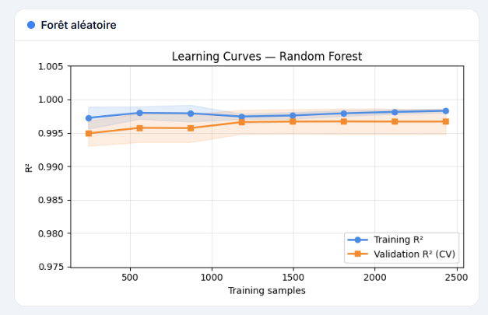
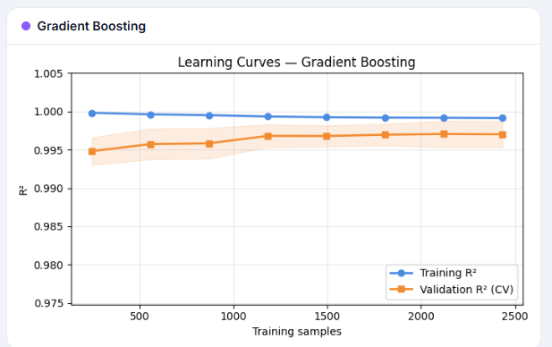
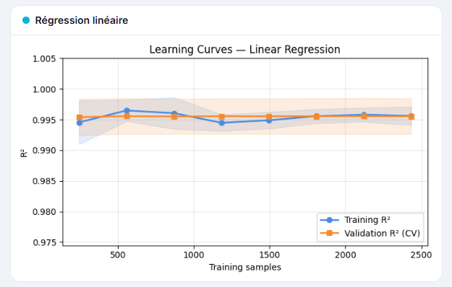
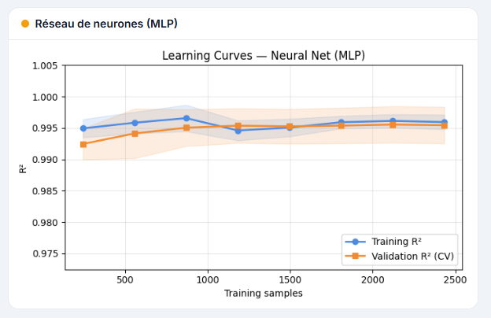
06 · COURBES D'APPRENTISSAGE
SUR-APPRENTISSAGE & CONVERGENCE
DIAGNOSTIC D'APPRENTISSAGE — R² VS. TAILLE DU JEU D'ENTRAÎNEMENT
Tous convergent — pas de sur-apprentissage.
Forêt aléatoire
Gradient Boosting
Régression linéaire
Réseau de neurones (MLP)
LECTURE
Les courbes train et validation se rejoignent au-delà de ~1 000 échantillons — généralisation saine, aucun modèle ne sur-apprend. Random Forest garde l'écart train/val le plus serré.
SCIKIT-LEARN · LEARNING_CURVE · 5-FOLD CV
07 / 11

Slide 8
07 · DASHBOARD
7 PAGES D'INTELLIGENCE MARKETING
INTERFACE DÉCISIONNELLE
Chaque page répond à une question business.
01 · Accueil
02 · Prévision
03 · Optimiseur
04 · Planificateur
Vue globale
Prédiction live
Réglages fins
Inversion modèle
Présets, sensibilité TV, comparaison directe entre modèles.
KPIs, corrélation entre canaux, benchmark des revenus.
Sliders, prédiction temps réel, ROI, consensus 4 modèles.
Objectif → budget optimal. Simulation Monte Carlo (RF).
05 · Comparaison ML
06 · Insights
07 · Feature importance
Accès local
Diagnostic modèles
Lecture business
localhost:3000
Explicabilité
Métriques, diagramme radar, matrice de confusion.
Importance des features, corrélations, ROI par influenceur.
Classement SHAP, permutation importance, stats canal-revenu.
docker-compose up API :8000 · Dashboard :3000
NEXT.JS 14 · TAILWIND · RECHARTS · FRAMER MOTION
08 / 11

Slide 9
08 · DÉMONSTRATION
DU BUDGET AU ROI EN TEMPS RÉEL
CAS RÉEL — 90 M€ TV · 10 M€ RADIO · 2 M€ SOCIAL · INFLUENCEUR MEGA
Du slider à la décision en trois temps.
→
→
01
AJUSTER
02
PRÉDIRE < 50 MS
03
ANALYSER
Définir le mix budgétaire.
L'API répond instantanément.
Comparer et optimiser.
TV
90 M€
Random Forest
0.9965
REVENUE
$322M
RADIO
10 M€
Gradient Boost
SOCIAL
2 M€
0.9964
ROI
+216 %
INFLUENCEUR
Mega
Régression Lin.
0.9956
EFFICACITÉ
3.2×
MLP
0.9941
4 modèles comparés en parallèle · planificateur budgétaire.
Framer Motion · interface fluide, sans clic requis.
Random Forest via API · ROI · efficacité · classe.
PIPELINE LIVE · API → DASHBOARD
09 / 11

Slide 10
09 · BILAN CRITIQUE
FORCES · LIMITES · PERSPECTIVES
REGARD HONNÊTE
Un système qui marche aujourd'hui — et qui peut grandir.
FORCES
LIMITES
PERSPECTIVES
Ce qui tient déjà.
Ce qu'il faut nuancer.
Ce qui vient ensuite.
R² > 0.99 sur les 4 modèles — prédictions ultra-précises.
Dataset synthétique — à valider sur données réelles.
Intégration APIs réelles ( Google Ads, Meta Ads ).
Architecture modulaire et Docker-ready.
Pas de feedback ni de ré-entraînement automatique.
Séries temporelles (Prophet, LSTM).
API REST documentée et scalable (FastAPI).
Ré-entraînement automatique (MLOps, Airflow).
Saisonnalité et tendances non modélisées.
Dashboard 7 pages — clair/sombre, responsive.
Attribution multi-touch (Shapley values).
Influencer traité comme variable catégorielle simple.
Déploiement cloud GCP / AWS + auto-scaling.
Pipeline reproductible ( splits.pkl, joblib).
Pas d'authentification sur l'API publique.
UN LIVRABLE + UNE FEUILLE DE ROUTE
10 / 11

Slide 11
10 · CONCLUSION
RÉCAPITULATIF & REMERCIEMENTS
TROIS PILIERS
Transformer un budget publicitaire en décision data-driven — précise, explicable, actionnable.
PERFORMANCE
SCALABILITÉ
EXPLICABILITÉ
R² > 0.99.
Docker-ready.
Tout est justifié.
Quatre modèles ML évalués par cross-validation et sélectionnés via RandomizedSearchCV.
API FastAPI indépendante du frontend, extensible à de nouveaux canaux sans refonte.
7 pages — importance des features, sensibilité par canal, planification inverse.
Merci pour votre attention.
CHUEMBOU ADRIEN · QUANG DAT
M1 DATA SCIENCE & IA · 2025–2026
QUESTIONS & DISCUSSION
11 / 11

